Slide 1

三角形的分类
R·四年级下册

Slide 2

一、创设情境，导入新课
锐角
直角
钝角
大于0°小于90°
等于90°
大于90°小于180°

Slide 3
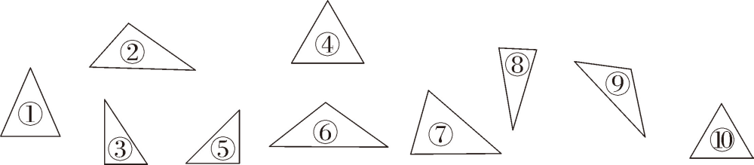
二、个性分类，自主建构
你准备按什么标准进行分类？可以把它们分成几类？每类三角形都有什么特点？
小组合作，尝试将它们分类。

Slide 4

按角分
1个钝角，2个锐角
1个直角，2个锐角
3个锐角

Slide 5
直角三角形
1个直角，2个锐角
锐角三角形
3个锐角
钝角三角形
1个钝角，2个锐角

Slide 6
三角形按角分分成了哪三类？
（自学提示：阅读教材P61 ）
锐角三角形
直角三角形
钝角三角形

Slide 7
三角形按角分类：
锐角三角形
三角形
直角三角形
钝角三角形

Slide 8
按边分
三条边都相等
两条边相等
三条边互不相等

Slide 9
三角形按边分可以分成哪几类？
（自学教材P62 ）
顶角
边
边
腰
腰
底角
底角
边
底
等边三角形
（也叫做正三角形）
等腰三角形

Slide 10
等腰三角形两个底角相等，
等边三角形三个角都相等。
分别量一量等腰三角形和等边三角形的各个角。你发现了什么？
顶角
边
边
腰
腰
也是等腰三角形。
底角
底角
边
底
等边三角形
（也叫做正三角形）
等腰三角形

Slide 11
三角形按边分类：
三角形
等腰三角形
等边三角形

Slide 12


找一找：哪里有这两种特殊的三角形？

Slide 13
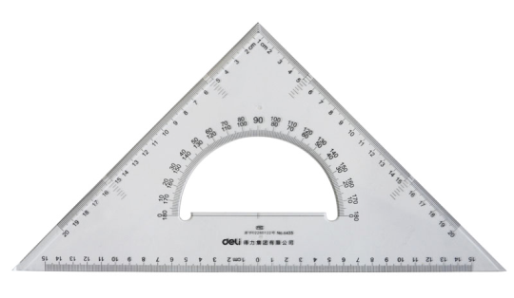




Slide 14

三、巩固练习，强化认知
【选自教材P62 做一做】
1.在下面的点子图上画三角形。

Slide 15
【选自教材P63 练习十五 第3题】
2.（1）在钉子板上分别围出一个锐角三角形、直角三角形和钝角三角形。

Slide 16
【选自教材P63 练习十五 第3题】
（2）围出一个三角形，使它既是锐角三角形又是等腰三角形。

Slide 17
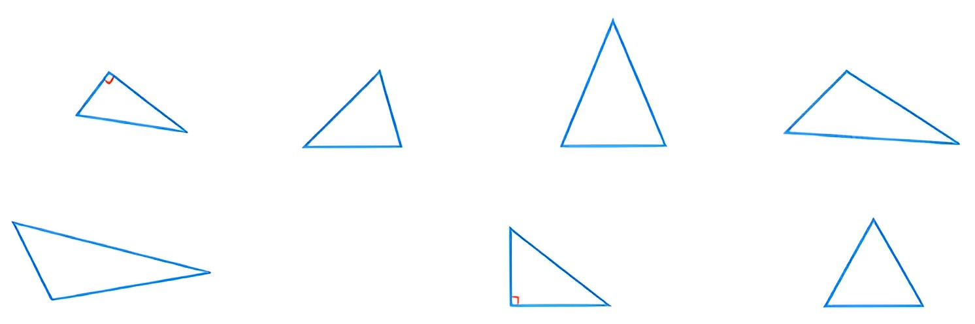
3.连一连。
【选自教材P63 练习十五 第4题】
锐角三角形
直角三角形
钝角三角形
等腰三角形
等边三角形

Slide 18
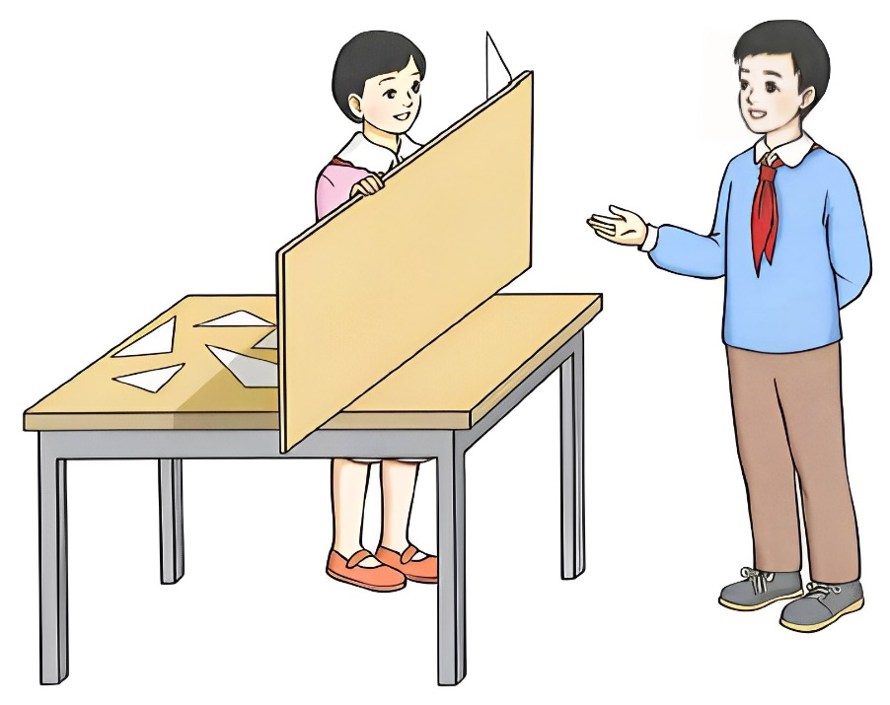
4. 猜一猜。
【选自教材P64 练习十五 第8题】
可能是锐角三角形，还可能……
我拿的三角形没有钝角。它可能是什么三角形？
说一说为什么。
可能是锐角三角形，也可能是直角三角形。

Slide 19
【选自教材P64 练习十五 第9题】
5.用一张长方形纸剪一个等腰三角形。你能剪出一个等腰直角三角形吗？

Slide 20
四、课堂小结
三角形的分类
钝角三角形：有一个钝角
三角形（按角分）
直角三角形：有一个直角
锐角三角形：有三个锐角

Slide 21
不等边三角形: 三条边互不相等
三角形（按边分）
等腰三角形: 两条边相等
等边三角形: 三条边都相等（特殊的等腰三角形）

Slide 22
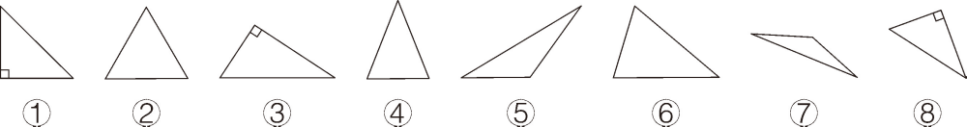
▶备选练习
1.把下面三角形的序号填在相应的方框里。
锐角
三角形
直角
三角形
钝角
三角形
等腰
三角形
等边
三角形
②④⑥
①③⑧
⑤⑦
①④⑦
②
选自“状元成才路”系列丛书《创优作业100分》

Slide 23
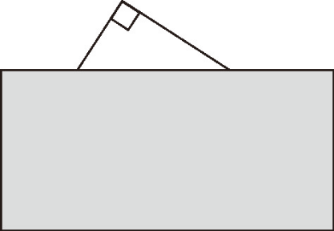
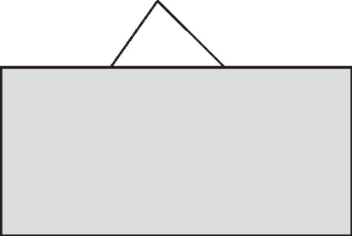
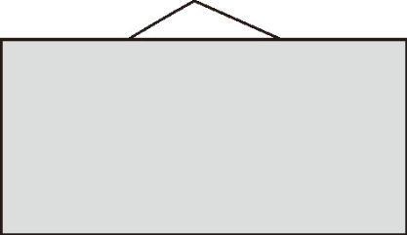
2.猜一猜，被卡片挡住的三角形按角的大小分，是什么三角形？
直角
钝角
（ ）三角形
（ ）三角形
（ ）三角形
锐角（或直角、钝角）
选自“状元成才路”系列丛书《创优作业100分》

